Slide 1
Menerapkan Flex Pada Project Bandung

Slide 2
Membuat Sticky Menu

Slide 3
Sticky Menu
Pada nav tambahkan kode position sticky & top 0
nav {
background: #088da4;
padding-block: 5px;
position: sticky;
top: 0;
}
Nilai top: 0 diperlukan agar elemen navigasi selalu berada di atas jendela browser saat user melakukan scrolling.

Slide 4
Sticky Menu
“Namun, ini masih belum cukup dan berhasil. Navigasi bar masih belum tertahan ketika user menggulir halaman website. Bagaimana agar navigasi dapat menempel pada seluruh halaman?”

Slide 5
Sticky Menu
Tambahkan css header dengan propertinya display inline
header{
display: inline;
}

Slide 6
Sticky Menu
“Jalankan Websitenya”

Slide 7
Implementasi Flex

Slide 8
Implementasi Flex
Tambahkan pada css nav ul yang isinya seperti berikut
nav ul{
padding-inline: 4rem;
display: flex;
gap: 2rem;
}
Padding inline (padding kiri & kanan), rem adalah satuan pengukuran (1rem = 16px, berarti 4rem = 64px), kita berikan flex supaya menunya bisa sejajar dan gap membuat menu nya menjadi berjarak sebesar 2 rem / 32px

Slide 9
Implementasi Flex
Pada nav li hapus kode – kode hingga menyisakan list-style saja
nav li {
list-style: none;
/* float: left; */
/* display: inline; */
/* margin-right: 20px; */
}
Karena kita sudah menggunakan flex jadi kita tidak butuh lagi display inline, dan karena kita sudah menggunakan gap jadi kita tidak butuh lagi menggunakan margin - right

Slide 10
Implementasi Flex
Pada main tambahkan display flex dan gapnya
main {
padding: 20px;
display: flex;
gap: 1.5rem;
}
Display flex akan membuat content & aside kita menjadi sejajar dan ada jarak sebesar 1.5 rem / 24 px

Slide 11
Implementasi Flex
Pada content & aside tambahkan kode ini
#content{
/* float: left; */
/* width: 75%; */
flex: 5;
}
aside{
/* float: right; */
/* width: 25%; */
/* padding-left: 20px; */
flex: 1;
}
Karena kita sudah menggunakan display flex jadi kita tidak butuh lagi css float dan untuk menentukan ukuran suatu kotak kita dapat atur menggunkan flex dan tidak lagi membutuhkan width

Slide 12
Sticky Menu
“Jalankan Websitenya”

Slide 13
Memperbaiki Responsive

Slide 14
Memperbaiki Responsive
Pada aside perbaiki kode menjadi seperti ini
<header>
<h2>Kota Bandung</h2>
<p>Kota Kembang Paris Van Java</p>
<figure>
<img src="assets/image/Bandung_coa.png" alt="logo bandung">
<figcaption>Lambang</figcaption>
</figure>
</header>
Assetnya disesuaikan pada folder masing - masing

Slide 15
Memperbaiki Responsive
Pada content buat menjadi seperti ini
#content {
/* float: left; */
/* width: 75%; */
flex: 5;
display: flex;
flex-flow: column nowrap;
gap: 2rem;
}
Pada content kita akan buat display flex untuk mengatur isi article nya, lalu kita atur direction column dan wrapnya nowrap lalu kita berikan gap biar antar article memiliki jarak 2 rem / 32 px

Slide 16
Memperbaiki Responsive
Pada card hapus margin top
.card {
box-shadow: 0 4px 8px 0 rgba(0, 0, 0, 0.2);
border-radius: 5px;
padding: 20px;
/* margin-top: 20px; */
}
Karena kita sudah menggunakan gap jadi kita tidak memerlukan lagi margin top

Slide 17
Memperbaiki Responsive
Hapus @media screen 1000px lalu ganti menjadi seperti ini
@media screen and (max-width: 1200px) {
main {
flex-flow: column nowrap;
}
main aside {
align-self: center;
}
}
Pada saat ukuran devicenya maksimalnya 1200px maka main akan menerapkan flex directionnya column dan nowrap lalu untuk asidenya kita posisinya dia berada di tengah

Slide 18
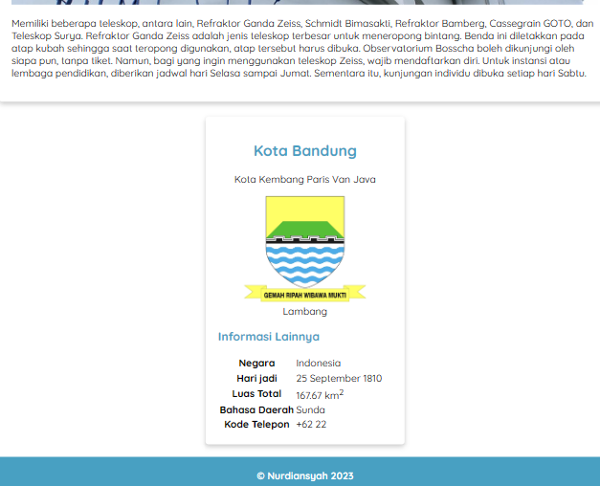
Memperbaiki Responsive
Hasilnya seperti ini jika devicenya dibawah 1200px

Slide 19
Memperbaiki Responsive
Lalu kita akan mengatur untuk device dibawah 768px
@media screen and (max-width: 768px) {
nav ul {
justify-content: center;
}
main aside {
align-self: stretch;
}
}
Yakni kita buat menunya berada di Tengah dan asidenya menjadi stretch / menjadi melebar sesuai dengan lebar devicenya

Slide 20
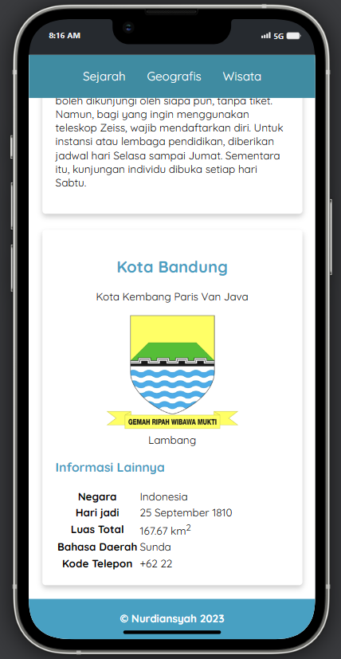
Memperbaiki Responsive
Hasil akhirnya seperti ini

Slide 21
Sticky Menu
Jika sudah selesai silahkan di Screenshoot dan masukkan ke dalam google classroom

